Slide 1

Психологические травмы детства.
Буллинг: последствия, профилактика.
Влияние буллинга на жизненные планы подростков и формирование базисных убеждений
Э.Х. Башлай, научный сотрудник ГАОУ ДПО «ИРО РТ»

Slide 2
Психологическая травма –
переживание дисбаланса между угрожающими обстоятельствами и индивидуальными возможностями побороть их, сопровождающееся чувством беспомощности и незащищенности и вызывающее длительное потрясение в понимании себя и мира.

Slide 3
Психологическая травма – глубокая индивидуальная реакция на какое-либо событие, значимое для человека, вызывающее сильное психическое напряжение и негативные эмоции.
Основными критериями травмы являются интенсивность и сила, которые вызывают появление эмоционального отклика .
Психологические травмы постоянно присутствуют в качестве «фундамента», на котором строятся реакции в отношении событий, происходящих в жизни ребенка

Slide 4
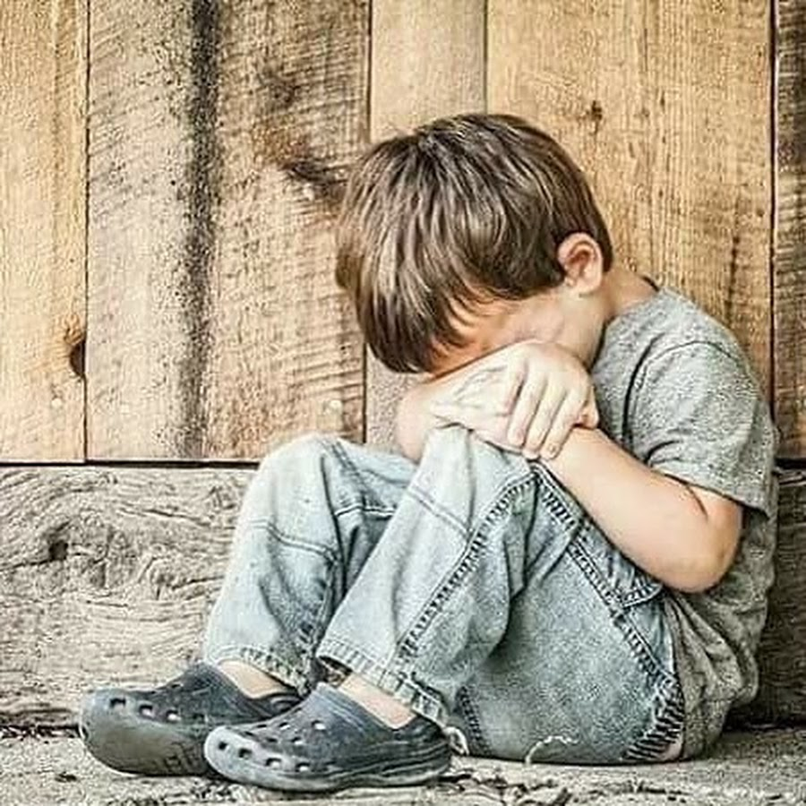
Перечень симптомов, которыми проявляются детские психические травмы, может быть многогранным, так как это состояние развивается в разном возрасте, при огромном количестве обстоятельств, при участии разных «персонажей» - все это оказывает влияние на то, насколько глубоким и ярким будет след.

Slide 5
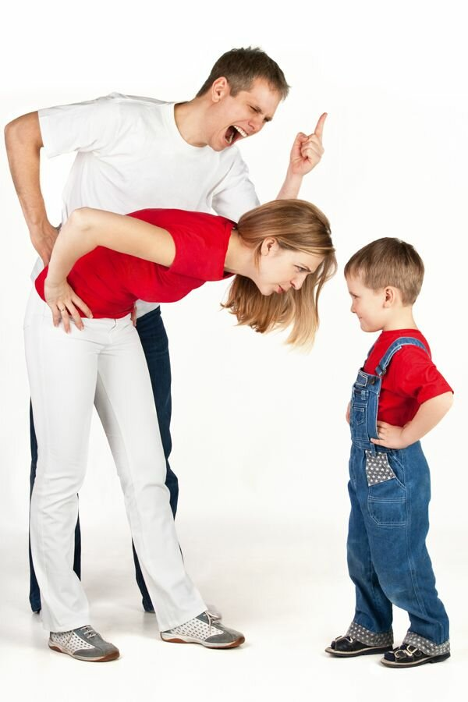

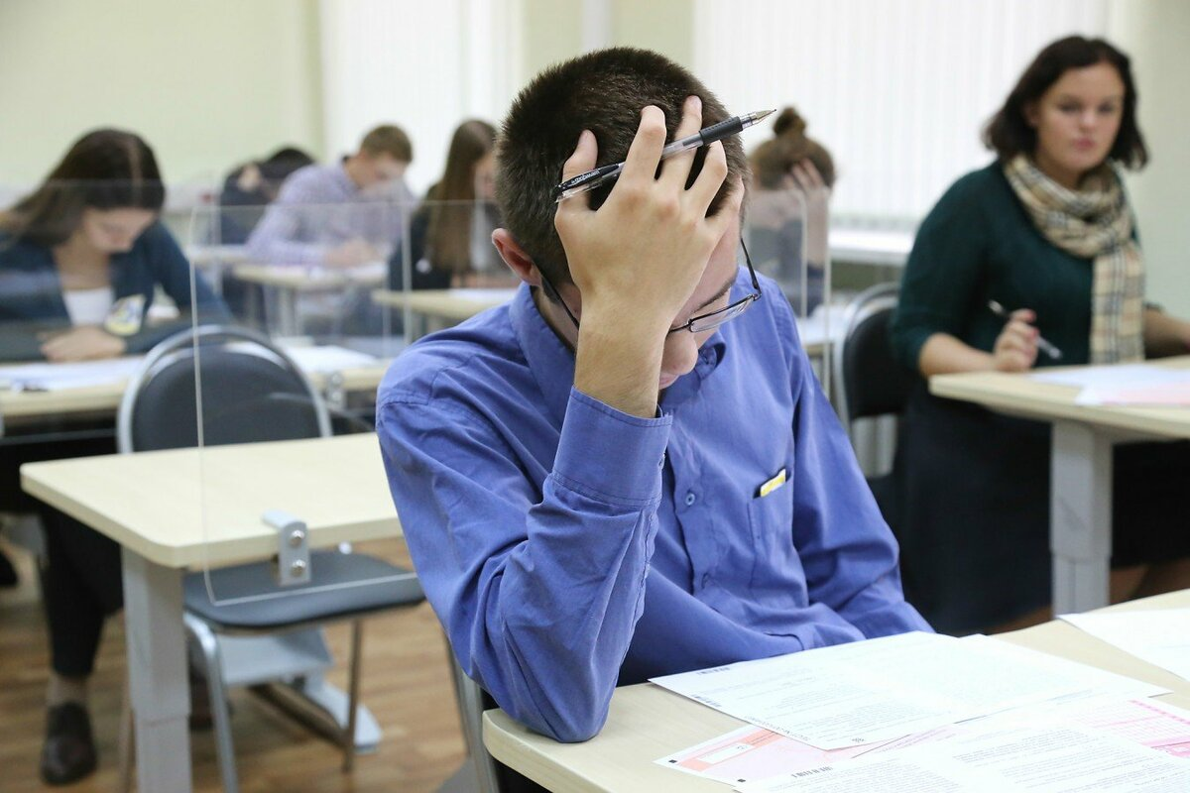
Особенно негативно воздействуют на детей множественные травмы.
Именно такая картина часто наблюдается у подростков с девиантными формами поведения

Slide 6
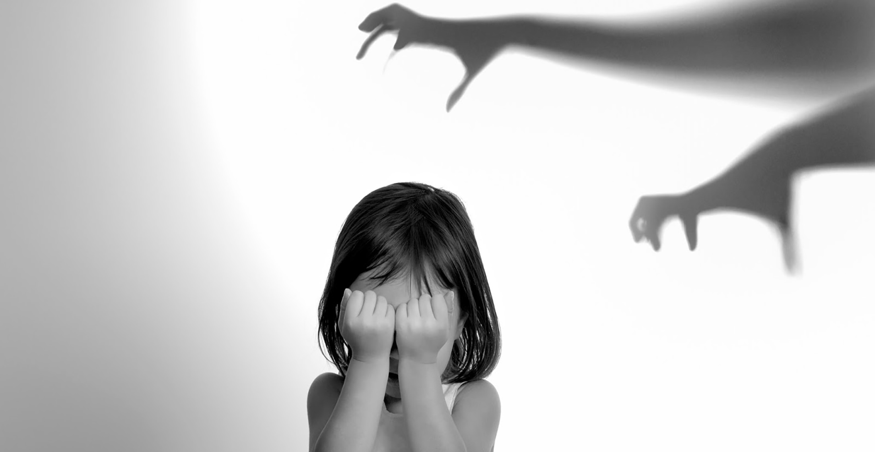
Дети с психологической травмой видят мир как пугающее и опасное место.

Slide 7
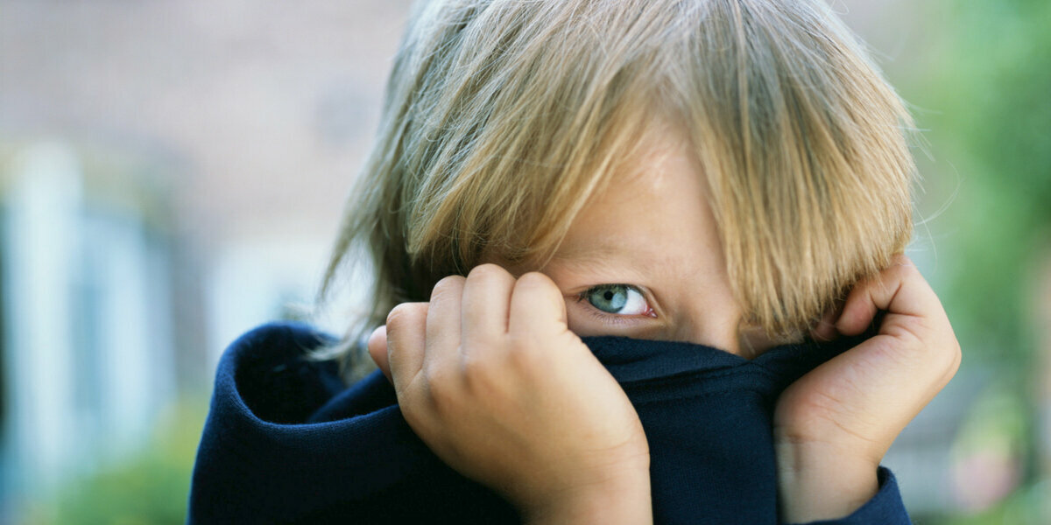
Дети и подростки, находящиеся в стрессовых ситуациях, составляют группу риска, так как их надломленная психика не в состоянии противостоять негативным внешним факторам.
Такое понятие как «стрессоры» подобно понятию опасность, угроза, давление конфликт, фрустрация и экстремальная ситуация.

Slide 8

К понятию стресса близко и понятие фрустрации.
Фрустрация переживается как напряжение, тревога, отчаяние, гнев, которые охватывают человека, когда на пути к достижению цели он встречается с неожиданными помехами, которые мешают удовлетворению потребности. В переводе с латинского frustration означает расстройство планов, переживание из-за этого.

Slide 9

При столкновении с трудностями, неизбежно возникающими на пути реализации ожиданий, и не находя возможностей их преодоления, у молодого человека возникают состояния фрустрации, сопровождаемые раздражением, недовольством, гневом.

Slide 10

Чем больше подросток испытывает фрустраций, тем больше он страдает и не находит выхода из трудной ситуации, возникает риск пересмотра ценностей в своей жизни, взглядов, установок, потребностей.

Slide 11
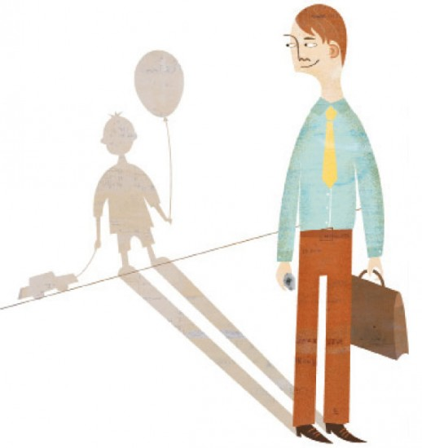
Если травма не вылечена, то дети переносят ощущения страха и беспомощности во взрослую жизнь, становясь повышено уязвимыми к травмам в будущем, чаще других не могут выстроить свою жизнь таким образом, чтобы им самим было в ней психологически уютно и комфортно.

Slide 12

Последствия детской травмы могут повлиять на личные отношения, карьеру и здоровье, во взрослом возрасте это выливается в сложное посттравматическое расстройство, которое
сильно ухудшает
качество жизни.

Slide 13
Травма может привести к уменьшению объема коры головного мозга, нарушению связи между полушариями, а также к проблемам с памятью, вниманием, восприятием, мышлением, речью и сознанием. Эти проблемы ограничивают способность ребенка формировать позитивные отношения с другими людьми, препятствуют процессам обучения, исследования и приобретения новых навыков и опыта. У детей школьного возраста травма негативно сказывается на развитие тех областей мозга, которые отвечают за управление страхами, способность справляться с проблемами и агрессией, концентрацию на учебе и решение проблем, а также за контроль импульсов и управление физическими реакциями на угрозу.

Slide 14
У подростков травма может повлиять на развитие префронтальной коры головного мозга – области, отвечающей за предвидение последствий поведения, точную оценку угрозы безопасности, а также выполняющей управляющие функции (регулирование, прогнозирование, планирование, и работа над достижением долговременных целей).

Slide 15
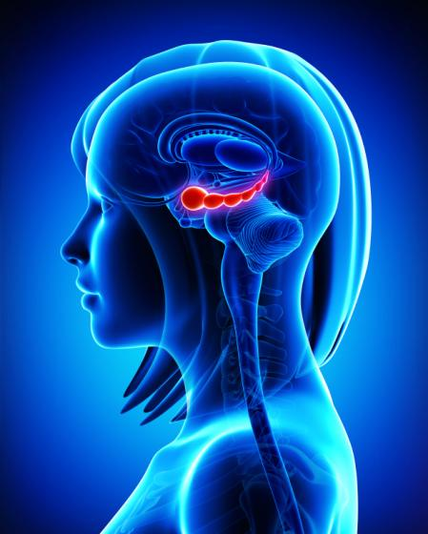
Особенно чувствителен к стрессу гиппокамп, потому что его клетки снабжены самым большим во всем мозге количеством рецепторов кортизола.
Кортизол – это гормон, который секретируется надпочечниками. Он активно вырабатывается при стрессе, чтобы помочь организму мобилизовать энергию для быстрого решения проблемы.
Повторяющиеся эпизоды депрессии могут уменьшить размер гиппокампа – области мозга, участвующей в формировании эмоций и памяти; уменьшение гиппокампа приравнивается к потере эмоциональной и поведенческой функции.

Slide 16
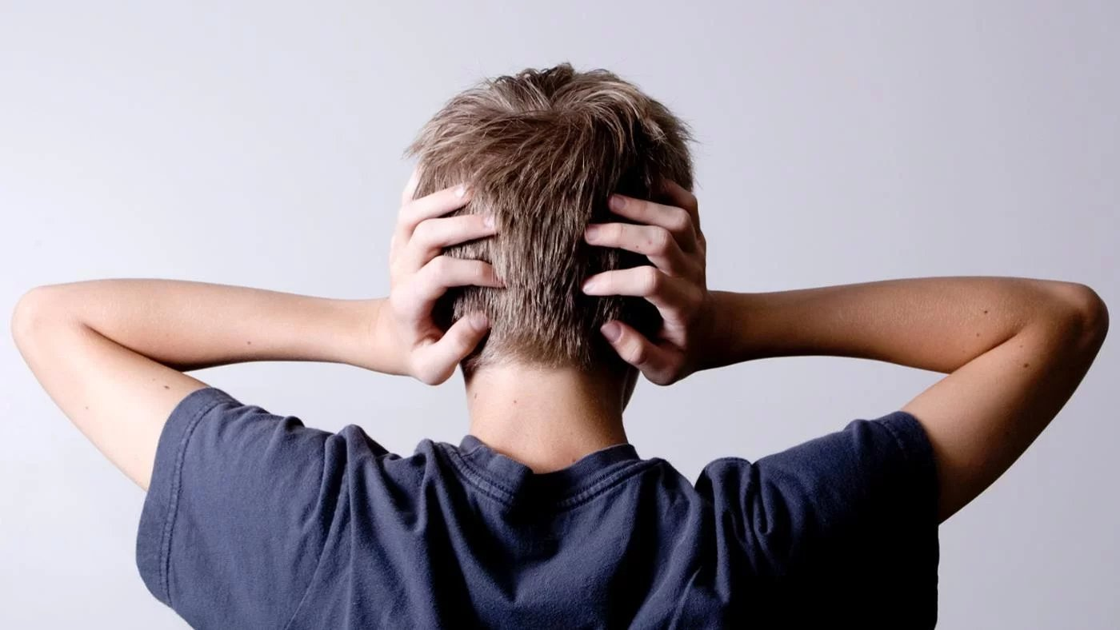
О наличии травмы может говорить поведение подростка, когда он находится в явной депрессии — плохо спит и ест, является одиноким, и на попытки «разговорить» его или помочь отвечает отказом или молчанием.

Slide 17
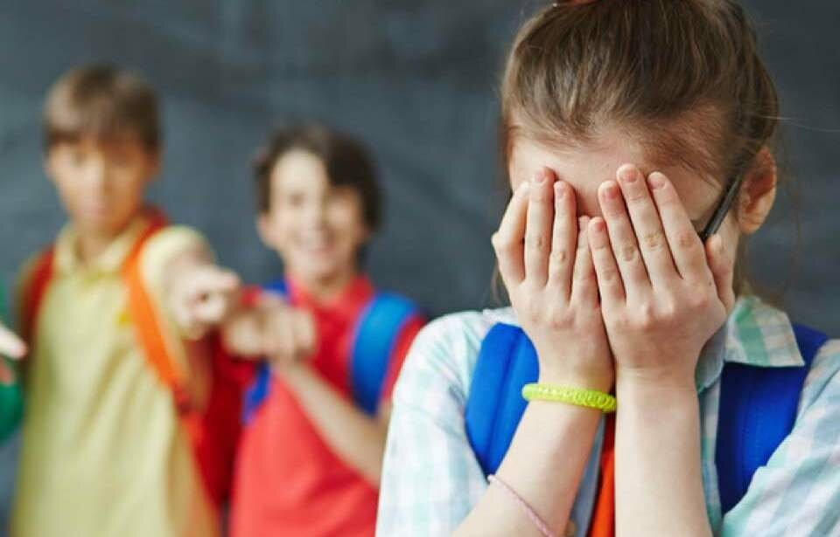
Психологическое насилие, физическое насилие, презрение, унижение, издевательство и игнорирование - все это формы поведения родителей, сверстников и других людей наносят вред психологическому здоровью.
Буллинг — это психологический террор, эмоциональное давление, преследование…

Slide 18

Психологи отмечают, что дети, пережившие насилие в результате буллинга, часто испытывают:
- подавленное настроение;
- раздражительность и не доверяют детям и взрослым;
- постоянную тревогу и раздражительность, находятся в ожидании каких либо дальнейших действий, сильную подавленность.

Slide 19
В случаях постоянного и жестокого буллинга жертвы могут рассматривать самоубийство как возможность избежать страдания.
Такие дети постепенно теряют надежду на позитивное решение проблемы.
Их безнадежность сопровождается иррациональным мышлением,
и смерть кажется единственным способом избавления от отчаяния и боли.

Slide 20
Серьезным последствием буллинга является потеря веры в себя и чувство бессилия.
Жертвы травли испытывают последствия пережитого опыта всю жизнь.

Slide 21

Влияние буллинга, как особой формы психической травмы на картину мира подростка
Под картиной мира понимается совокупность базисных убеждений о доброжелательности окружающего мира, его справедливости, а также представления о собственном Я.

Slide 22

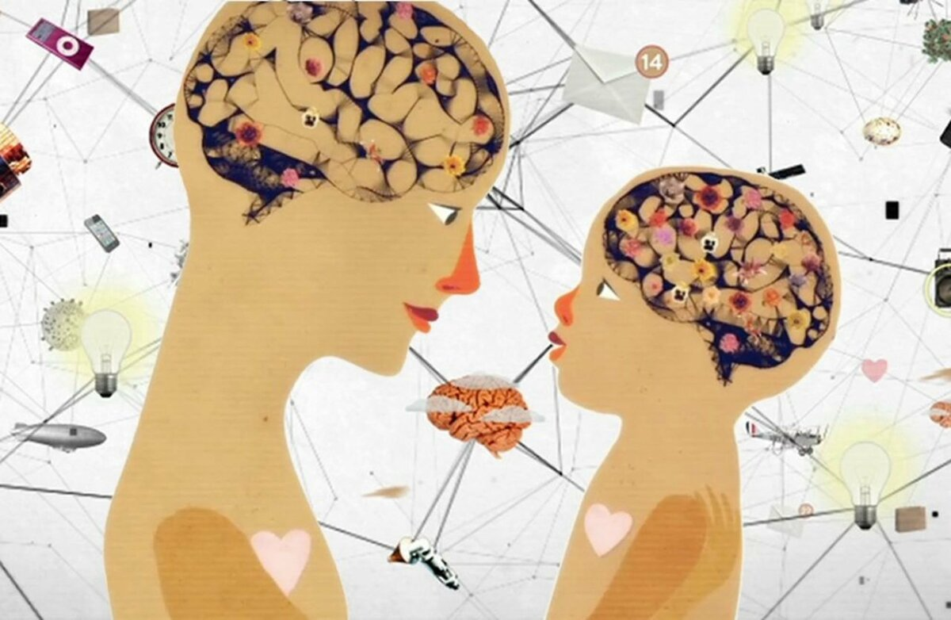
Становление базисных убеждений происходит в раннем детстве через взаимодействие со значимым взрослыми

Slide 23

Базисные убеждения, касающиеся позитивного Я-образа, доброжелательности окружающего мира и справедливых отношений между Я и миром, подвержены влиянию психической травмы.

Slide 24
Психологическая травма в результате буллинга приводит к трансформации базисных убеждений
Базисное убеждение о справедливости окружающего мира
Базисное убеждение о доброжелательности окружающего мира
Базисное убеждение о ценности и значимости своего Я
Базисные убеждения обеспечивают ребенка чувством защищенности и доверия к миру, а в дальнейшем – ощущением собственной неуязвимости.

Slide 25

В одночасье индивид сталкивается с ужасом, порождаемым окружающим миром,
а также с собственной уязвимостью и беспомощностью: существовавшая ранее уверенность в собственной защищенности и неуязвимости оказывается иллюзией, повергающей личность в состояние дезинтеграции (Janoff-Bulman, 1998)

Slide 26
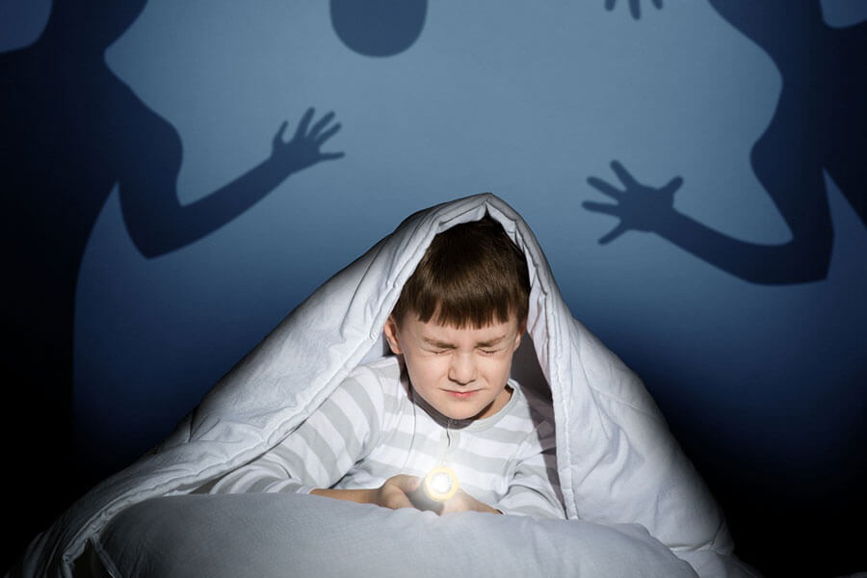
Причины, по которым ребенок может стать жертвой насилия и агрессии со стороны сверстников
1. Наличие у ребенка с раннего детства отрицательных переживаний, связанных с чувством тревожности, страха, неуверенности в себе и зависимости от мнения окружающих.

Slide 27
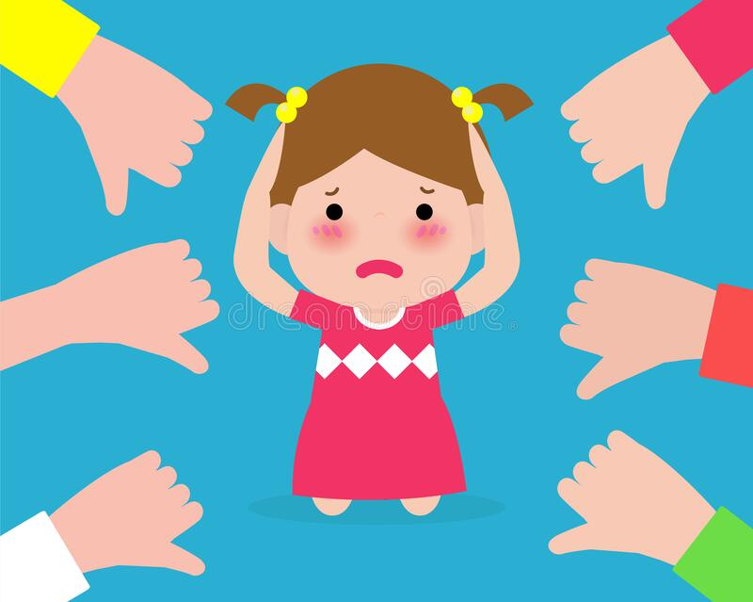
2. Сформированное у ребенка под влиянием окружающей среды (близких людей, опыта общения со сверстниками), информации, полученной в результате посещения сообществ в сети Интерет - чувство собственной неполноценности и неуверенности в себе.

Slide 28

3. Ребенок имеет слабо развитие коммуникативные качества, связанные или с личностным развитием или с отсутствием опыта общения со сверстниками, посещения ДОУ, длительного периода нахождения дома по причине хронического заболевания.

Slide 29
4.Ребенок, чрезмерно оберегаемый членами семьи, зависит от семьи, не имеет опыта самостоятельности в связи с ограничениями в семье. Гиперопека родителей не позволяет ребенку сформировать навыки принятия самостоятельных решений и ответственного выбора.
5. Ребенок с раннего детства имеет высокий уровень зависимости от мнения взрослых и их решений.
6.Воспитание на основе безоговорочного подчинения родителям формирует у ребенка инфантильность по отношению ко всему, что есть у него в жизни.
7. С раннего детства ребенок имеет слабое физическое здоровье, часто болеет и ощущает себя неполноценным в физическом развитии (боится физических нагрузок, избегает прогулок).

Slide 30
В мировом опыте политика борьбы с буллиногом и реализация антибуллинговых программ начинается с повышения уровня осведомленности о школьной травле, ее влиянии на личность жертвы и определение возможности распознавать ситуацию буллинга.
Главное действие педагога-реагирование и вмешательство.

Slide 31

Готовность вмешиваться со стороны взрослого выступает главным условием предотвращения буллинга и профилактики подросткового суицида.

Slide 32
В школьной ситуации буллинга основная масса детей – зрители.
И они также нуждаются в серьезной помощи для осмысления полученного опыта.
В психологии даже есть термин
«травма наблюдателя».
Часто ребёнок не может самостоятельно справиться с опытом наблюдения за продолжающимся насилием.

Slide 33
Все зрители – очевидцы буллинга, даже если не вмешиваются и не реагируют, испытывают большое психологическое давление.
Очевидцы буллинга часто испытывают страх в школе, а также чувство, характерное для травматиков, - беспомощность перед лицом насилия, даже если оно направлено не на них непосредственно.

Slide 34
Лучшим средством профилактики буллинга является серьезная забота о школьной атмосфере, центральный фактор которой – качество общения учителей и учеников.

Slide 35
Безопасную атмосферу в школе создают правила и традиции школы. Их целью является желаемые чувства (настроения) у большинства детей, а именно:
а) чувства: «я могу быть здесь», «здесь безопасно», «я чувствую защищенность», «мне ничто не угрожает»;
б.) чувства: «мне нравится», «мне интересно», «здесь происходят важные для меня вещи», «здесь хорошие отношения»;
в.) чувства: «меня замечают и уважают», «я получаю признание и справедливую оценку», «я - кто-то ценный», «я чувствую заинтересованность во мне, как личности, а непросто школьнике»;
г.) чувства: «я вижу перспективу и понимаю, как сегодняшние задачи связаны с моим будущим», «я вижу, что я должен делать», «я согласен с поставленными задачами».

Slide 36
В школе должны быть разработаны правила поведения для всех участников, столкнувшихся с буллингом: что делать, куда идти, кому и в какой форме заявить.

Slide 37
Педагог должен владеть множественными примами урегулирования конфликтных ситуаций, не касаясь личности агрессора (буллера).

Slide 38
Учитель должен оказывать первую помощь жертве и свидетелям. Очень важно, чтобы оказавшийся жертвой ученик понял, что ему есть на кого положиться и к кому обратиться.

Slide 39
Каждый ученик школы должен знать, куда он может обратиться за помощью в школе (к кому) в ситуации буллинга

Slide 40
Классный руководитель должен оперативно решать конфликтные ситуации между детьми, если они сопровождаются насмешками, унижением, оскорблениями, открытой травлей

Slide 41
Уверенная в себе личность, творческая и способная к самореализации может сформироваться в условиях такого психологического пространства, где ребенку с первого класса обеспечиваются следующие условия для развития:
- создается особый психологический климат урока, который проявляется в эмоционально-психологическом настрое учителя и учеников;
- создаются ситуации, где ребенок сможет закрепить за собой установку «Я – могу!», веру в себя, научится преодолевать трудности;
- предоставляется возможность выражать свое «Я», делать выбор со своими ценностными ориентациями;
- поощряются генерирования идей, выдвижение разного рода инициатив, внесение своих предложений:
- развивается готовность и умение брать на себя ответственность;
- создаются условия для самореализации в соответствии со способностями и возможностями;

Slide 42
Фразы, которые помогут начать диалог: родителю
«Я тебе верю». Это даст ребёнку понять, что вместе вы справитесь с проблемой травли.
«Мне жаль, что с тобой это случилось». Это сигнал, что вы разделяете его чувства.
«Это не твоя вина». Покажите ребёнку, что в этой ситуации он не одинок, многие его сверстники сталкиваются с разными вариантами детского буллинга — запугиванием и агрессией.
«Хорошо, что ты мне об этом сказал». Докажите, что ребёнок правильно сделал, обратившись к вам.
«Я люблю тебя и постараюсь сделать так, чтобы тебе больше не угрожала опасность». Эта фраза позволит ощутить защиту и с надеждой посмотреть в будущее.

Slide 43
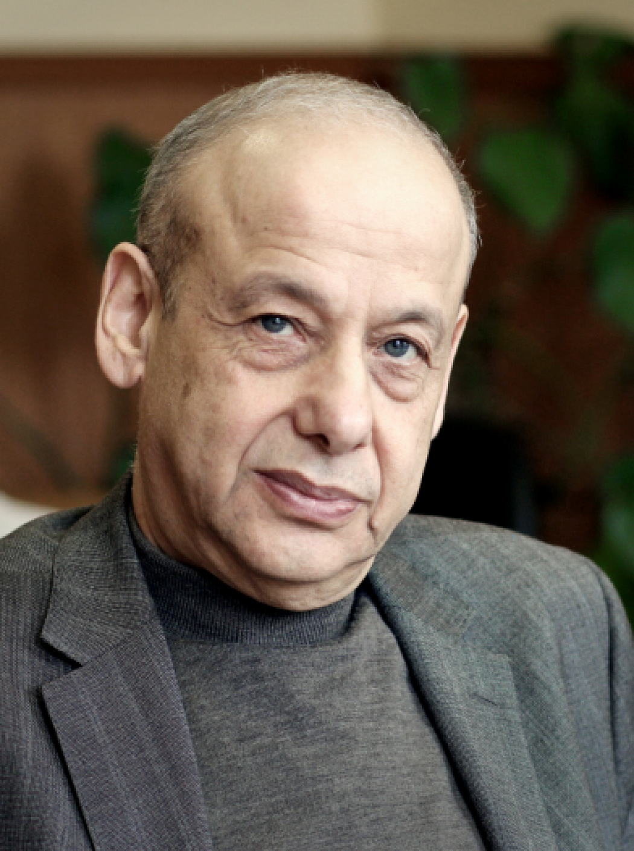
«В мире неопределенности жестких ответов быть не может»!
Александр Асмолов.

